Slide 1
Методы и приёмы развития дикции и артикуляции
Выполнила воспитатель МБДОУ д/с №461 Сырцева Т.В.
город Екатеринбург

Slide 2
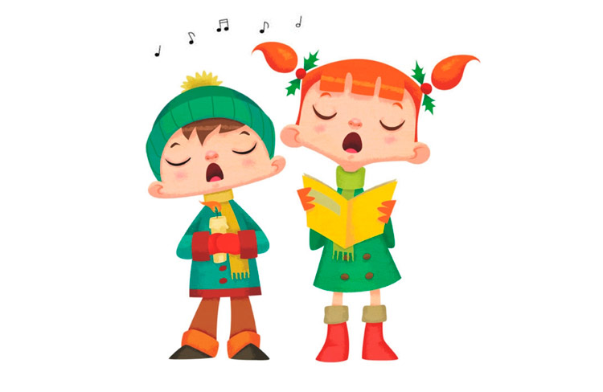
Методика введения детей в певческую деятельность основана на принципах последовательности, постепенности, на глубоком знании и понимании физиологических особенностей детского голоса.
В учебном пособии О. П. Радыновой, обобщающем педагогические исследования по развитию детского голоса, рекомендуется следующий порядок развития певческих навыков: работа над дикцией и артикуляцией, над дыханием, звукообразованием, расширением диапазона, звуковедением (Радынова О. П., 1994, с. 100).

Slide 3
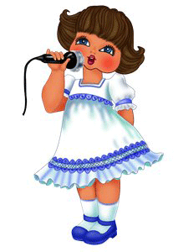
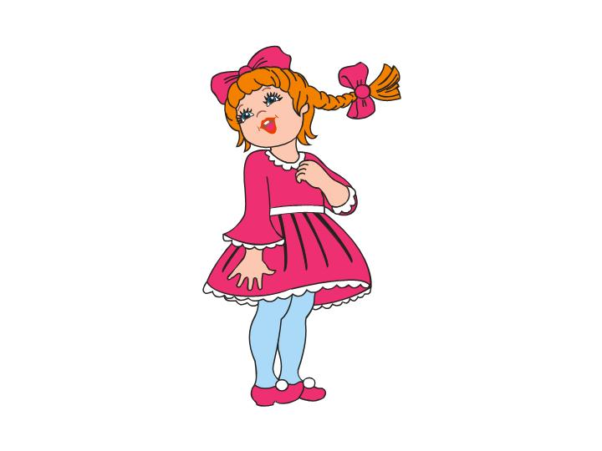
Важнейшими звеньями певческого процесса является артикуляция и дикция. Артикуляционный аппарат - это часть голосового аппарата, формирующая звуки речи, а органы, входящие в его состав - артикуляционные органы.
Работа этих органов, направленная на создание звуков речи (гласных, согласных) называется артикуляцией.
К артикуляционному аппарату относятся: ротовая полость (щеки, губы, зубы, язык, челюсти, небо, глотка, гортань).

Slide 4
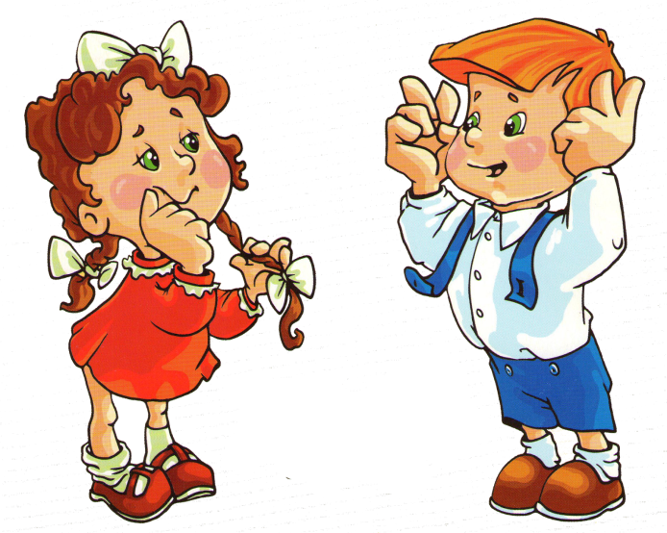
Артикуляционные упражнения и гимнастика направлены на то, чтобы натренировать мышцы речевого аппарата, добиться их свободной подвижности, т.к. вялый артикуляционный аппарат является причиной плохой дикции. Артикуляционная гимнастика помогает:
устранить напряжение и скованность артикуляционных мышц;
разогреть мышцы языка, губ, щёк, челюсти, обеспечивая им наибольшую подвижность;
развить мимику, артикуляционную моторику;
развить выразительную дикцию.

Slide 5
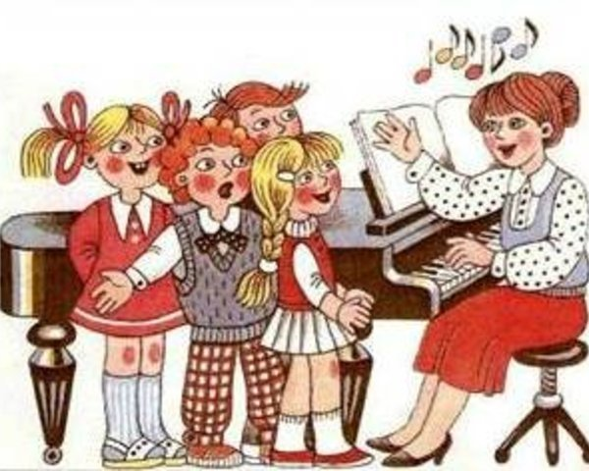
Дикция является средством донесения текстового содержания до слушателей, и одним из важнейших средств художественной выразительности раскрытия музыкального образа. Главное правило дикции – полное освобождение артикуляционного аппарата от напряжения.
Дикция (лат. dictio — произнесение речи) — ясность, разборчивость произнесения текста. Хорошая дикция — непременное условие вокального исполнения. Особенно важно четкое произношение согласных.

Slide 6
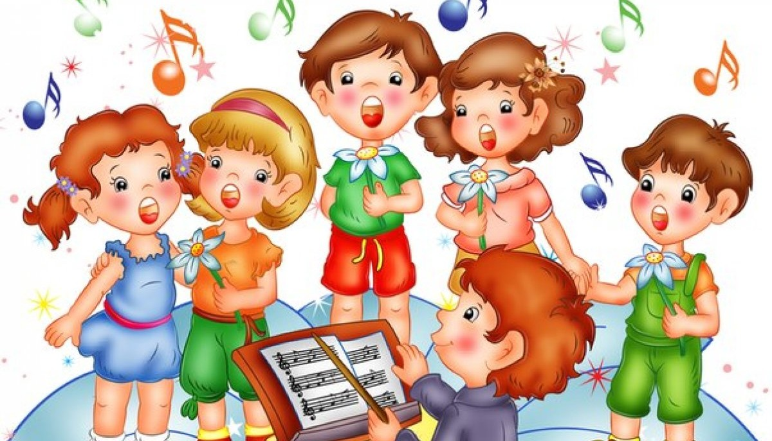
Работа над дикцией и артикуляцией важна во всех возрастных группах, поскольку в дошкольном возрасте у многих детей присутствуют речевые дефекты, затрудняющие чистоту интонирования. Прекрасными упражнениями, помогающими добиться чистоты произношения звуков, являются скороговорки и чистоговорки.

Slide 7
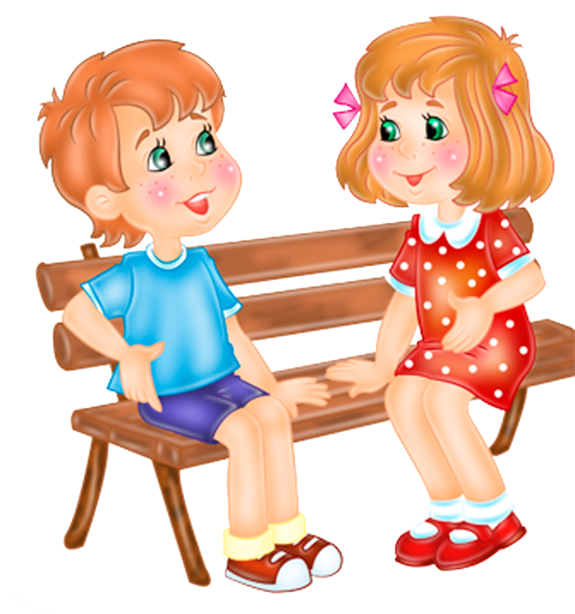
Скороговорки
Скороговорки - это народно – поэтическая миниатюра шутка, в которой умышленно подобраны труднопроизносимые сочетания.
Проговорите 3 раза подряд любую скороговорку, но с каждым разом: -
всё быстрее;
увеличивая громкость;
уменьшая громкость;
замедляя;
с разной интонацией (удивление, радость, гнев,восхищение);
от лица разных персонажей:
заяц.цыплёнок, медведь

Slide 8
Колпак на колпаке, под колпаком колпак.
Чиста, лучиста, говорит речисто.
Калач калачом, трубач трубачом.
Расскажи мне про покупку. Про какую про покупку? Про покупку, про покупку, про покупочку свою.
Сорок сорок съели сырок с красивою красною коркой.

Slide 9
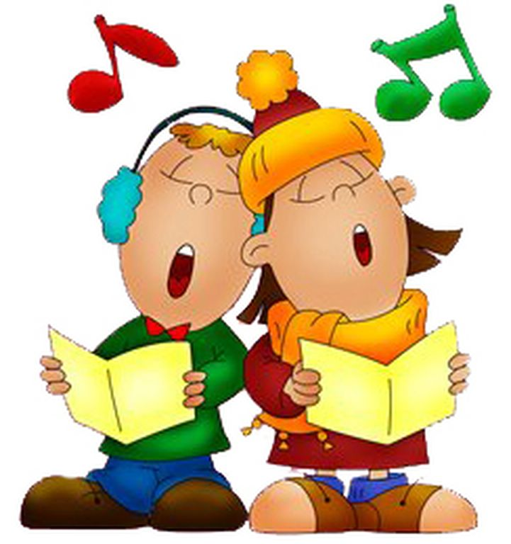
Распевки - скороговорки
Думал – думал – думал – думал,
Думал – думал – думал – думал,
В это время ветер дунул,
И забыл о чём я думал. .
Чики-чики-чики - «раз»,
Чики-чики-чики - «два»,
Чики-чики-чики - «три»,
Ты за мною повтори.
Эти лёгкие слова,
Чики-чики «три» и «два».
Улыбнись и повтори,
Чики-чики «раз», «два» «три».
Свил паук себе гамак в уголке, на потолке, Чтобы мухи, просто так, покачались в гамаке

Slide 10
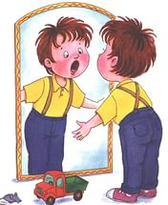
Игровые упражнения для развития
дикции и артикуляции
«Улыбочка» – постарайтесь изо всех сил натянуть губы, при этом не открывать рот
«Заборчик» – сохраняйте положение «Улыбочка» и откройте рот, чтобы были видны зубы (губы по-прежнему должны быть натянуты).
«Трубочка» – губы должны тянуться вперёд (как вы делаете при произнесении звука «У»).
«Бублик» – сохраняйте положение «Трубочка». Затем постепенно открывайте рот и натягивайте губы, как перед произнесением звука «О».
«Рупор» – постарайтесь открыть рот максимально широко, как при произнесении звука «А».
ДЛЯ РАЗМИНКИ ГУБ

Slide 11
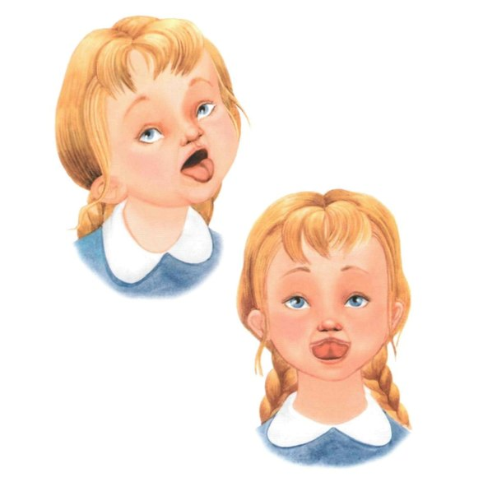
ДЛЯ РАЗМИНКИ ЯЗЫКА
«Лопатка» – приоткройте рот, высуньте язык и попытайтесь коснуться им подбородка.
«Горка» – приоткройте рот и надавите языком на нижнее нёбо так, чтобы он немного приподнялся. «Сладкая конфета» – с закрытым ртом упирайтесь языком то в правую, то в левую щёку.
«Маятник» – отройте рот, высуньте язык и тянитесь им то влево, то вправо.
«Иголочка» – постарайтесь вытянуть язык максимально далеко, как только сможете.

Slide 12
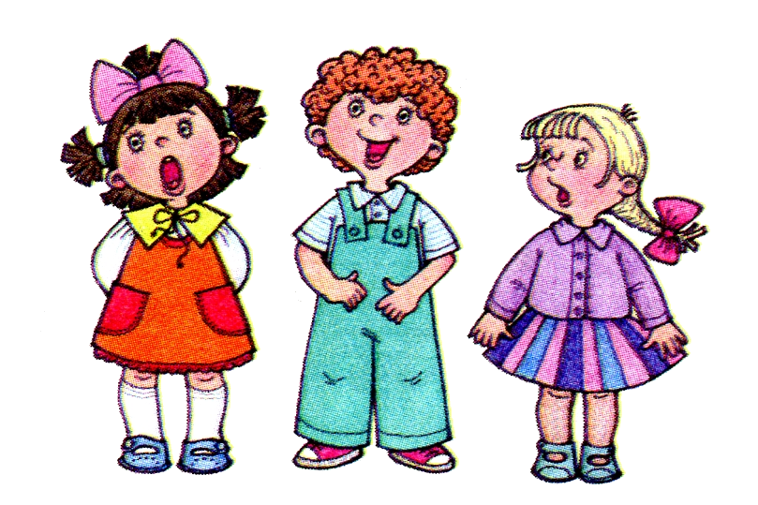
Дикция
Большое значение для правильности дикции в пении имеют согласные звуки и их взаимодействие с гласными. Одни согласные произносятся с участием голосовых связок, другие — при помощи пропускания струи воздуха между языком и нёбом, языком и зубами:
движение («р» , «т», «д»)
утечку воздуха («ш», «ж»)
значительного выдоха («в», «ф», «з»)

Slide 13
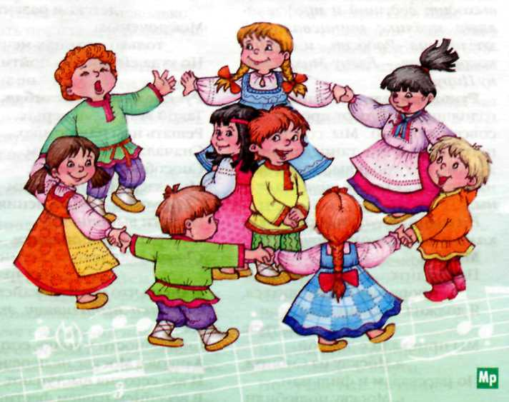
Чтобы добиться лёгкости в произношении согласных в работе над дикцией и артикуляцией полезно пение народных прибауток, построенных в основном на одном — двух звуках: «Барашеньки», «Андрей — воробей», «Дин — дон».

Slide 14
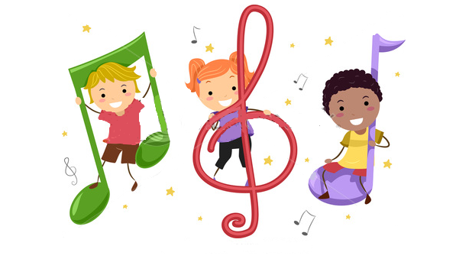
Игра на развитие дикции
«Снежки»
Бросаем вверх воображаемый «снежок» со звуками: птки-пткэ-птка-птко-птку-пткы, бдги…, вспи…, взжи…, вздри… и тд…
Затем «ИГРАЕМ В СНЕЖКИ». Произносим четко и громко, бросая воображаемый снежок, скороговорки:
«Жужжит над жимолостью жук»,
«Лежебока рыжий кот отлежал себе живот»,
«В грязи у Олега увязла телега, сидеть тут Олегу до самого снега»,
«Шесть мышат в камышах шуршат»

Slide 15
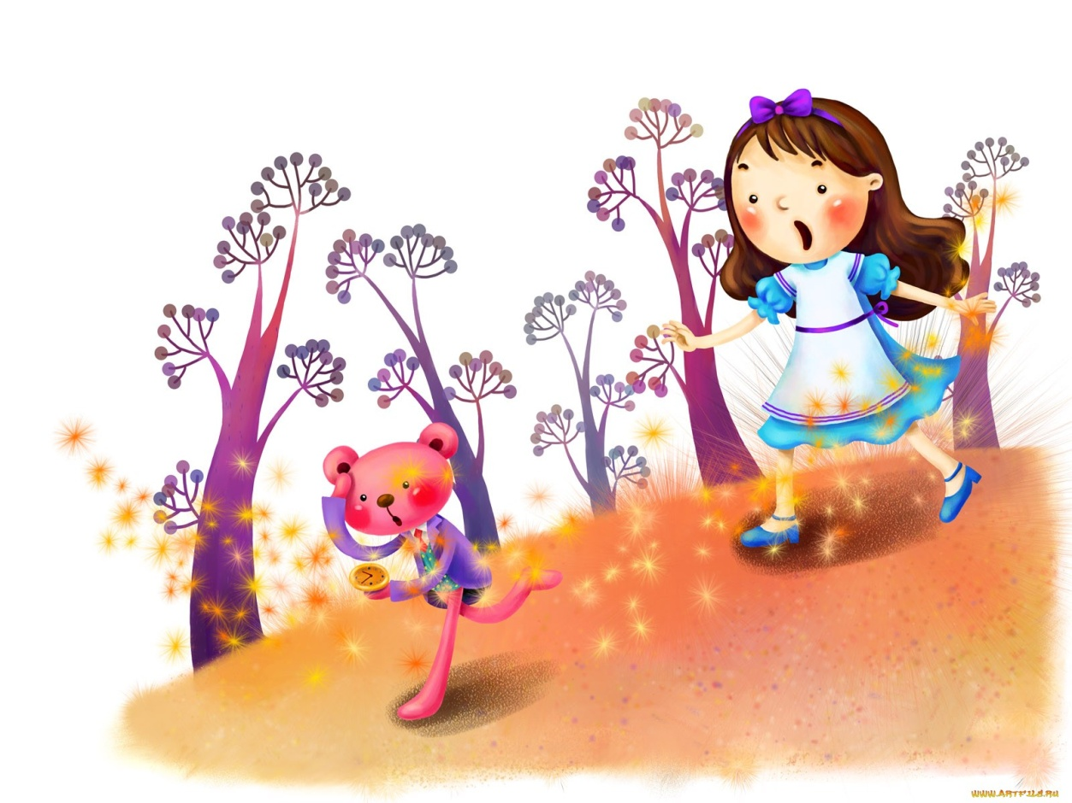
Упражнение "Эхо".
Известно, что эхо повторяет всё, что слышит дважды. Попробуйте произнести знакомое с детства "Ау-у-у!". Педагог произносит, посылая звук детям 1 раз, им же, поскольку они «эхо», необходимо дважды произнести слово, отправленное педагогом, причем активно посылая звук. Губы при этом вытянуты, а из рук делается большой «рупор». А теперь «бросаем» каждое слово из скороговорки
«Лена искала булавку,
а булавка упала под лавку»
«Кот ловил мышей и крыс,
кролик лист капустный грыз»

Slide 16
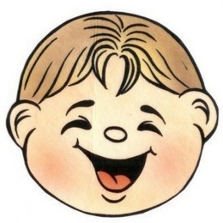
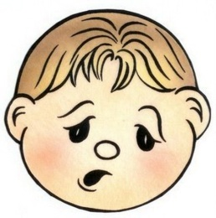
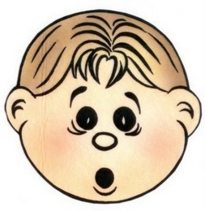
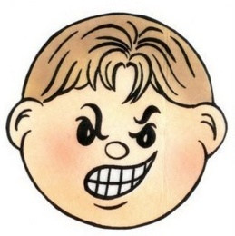
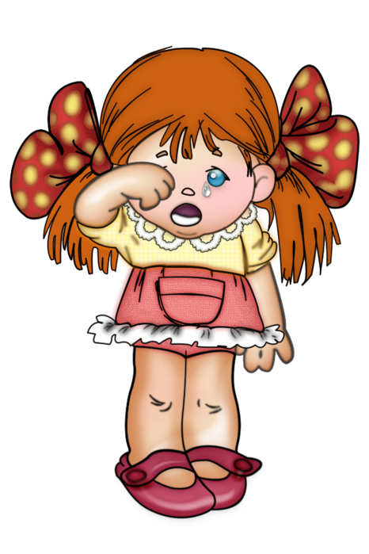
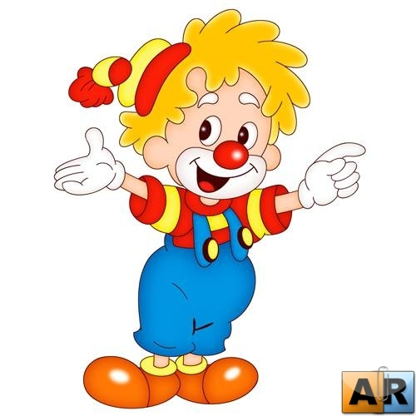
Виды эмоций
Показать эмоции при помощи мимики и жестов
радость грусть удивление злость
Интонационная выразительность
Фразы: «Ну вот и всё…», «Я люблю манную кашу»,
«Ура! Скоро новый год!»
Произнести:
печально
радостно
злостно
удивлённо

Slide 17
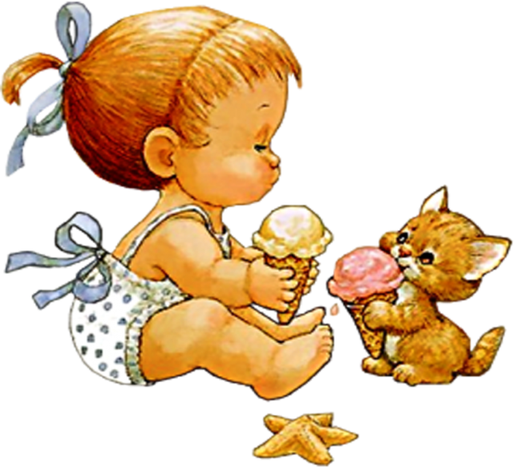
Игровые упражнения
«Надуйте щёки» - (изобразите важную персону, надуйте щёки и держите 5-6 секунд). Повторите.
«Сдуйте щёки» - (хлопком по щекам, губы в «пучок»
«Потерялся котенок» - произнести «мяу», широко открывая рот, повернуть голову влево-вправо.
«Разговор про себя». Произнести любую фразу, четверостишие, не открывая при этом рот.
«Робот» - голова, как у робота, поворачивается вправо, влево, вниз, вверх, а затем «ломается»: напряжение сбрасывается, голова опущена. «Дразнящаяся обезьянка» ( широко открытый рот, язык максимально тянут вперед вниз к подбородку с одновременным активным шипящим выдохом).Расслабиться.

Slide 18
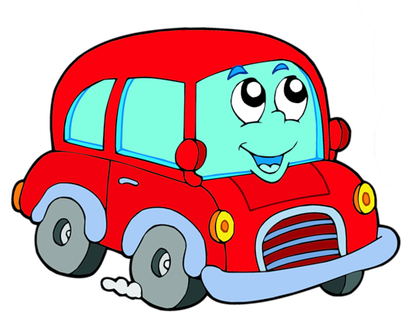
«Кто хочет покататься?»
Готовим машину к путешествию:
а) Проверяем фары (поочередное подмигивание то правым, то левым глазом. Затем сильно зажмурить оба глаза, после чего расслабить все мышцы лица).
б) Моем стекла «дворниками» (энергичное движение языка сначала по верхним зубам – это передние стекла, затем – по нижним – это задние стекла; глаза при этом активно перемещаются в соответствии с направлением движения языка).
в) Проверяем двери (прокалываем щечки острым языком справа и слева).
г) Смотрим, все ли положили в багажник, открываем его (широко открываем рот, нижняя челюсть максимально опускается вниз, «страшная маска»).

Slide 19
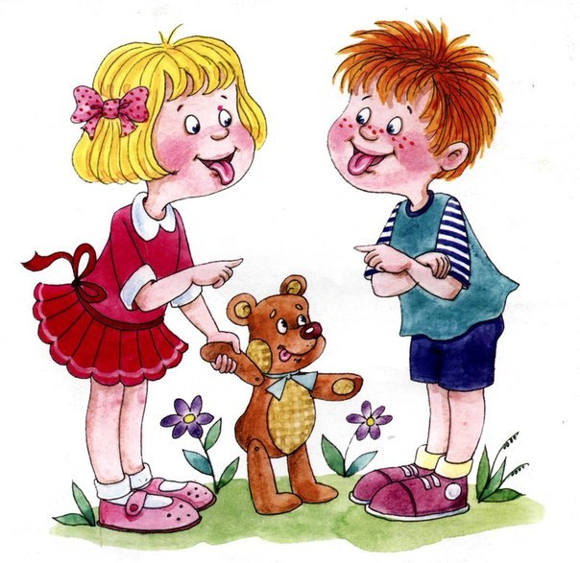
Перед тем как перейти к упражнениям для дикции обязательно сделайте артикуляционную гимнастику и разогрейте свой речевой аппарат. Очень полезно делать артикуляционную гимнастику по утрам (перед работой или учебой). Уделяйте этому 5 минут утром, и хороший тонус мышц речевого аппарата на целый день Вам обеспечен.
После артикуляционной гимнастики можно переходить к развитию дикции. Хорошая дикция очень важна не только ораторам, актерам, лекторам и певцам, но и всем другим людям, хотя бы потому, что мы живем в обществе и постоянно общаемся с людьми

Slide 20
Источники
http://myvictory4.ucoz.net/blog/zhanr_chanson_strana_proizvoditel_diska_ukraina_god_izdanija_diska/2013-05-04-6
http://watchainteni.do.am/blog/besplatno_skachat_muzyku_tolko_luchshaja_muzyka_na_privet_ru/2014-01-20-31
http://detsad-125ufa.ucoz.ru/index/o_jazykakh_obrazovanija/0-11
http://totul.md/ru/announceitem/29987.html
http://linda6035.ucoz.ru/index/0-40
Куликовская Т. А. Чистоговорки и скороговорки / Изд.«Гном и Д», 2010
В. Дмитриева Скороговорки и чистоговорки для развития речи / АСТ, Астрель, 2008
3. Методика развити я речи детей дошкольного возраста
/ Л.П. Федоренко – М.: Просвещение, 1984 г
4. Ушакова О.С. Развитие речи дошкольников / Изд-во Института Психотерапии. – М., 2001.

